Slide 1

“Неклітинні форми життя: пріони”
Підготував:
Учень 10-А класу
ЗОШ №25 м. Луцька
Матвійчук Роман

Slide 2
Пріони
Пріони (від англ. proteinaceous infectious particles – білкові заразні частинки) – особливий клас інфекційних агентів, чисто білкових, які не містять нуклеїнової кислоти, викликають важкі захворювання центральної нервової системи у людини і ряду вищих тварин.
Стійкі до ультрафіолетового і мікрохвильового випромінювання, високих температур.

Slide 3
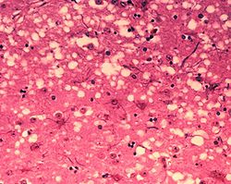
Життєвий цикл пріонів має свої особливості. За нормальних умов пріони – це нешкідливі клітинні білки, проте вони мають здатність перетворюватися на стійкі структури, які спричиняють деякі смертельні захворювання головного мозку в людей та тварин. Уражена ділянка мозку має характерну губчасту структуру, яка свідчить про ураження великої кількості нервових клітин, що призводить до виражених неврологічних симптомів, таких як зниження тонусу м’язів, недоумство, втрата пам’яті і безсоння.
Гістологічний препарат, ураженої пріонами
тканини із утворенням характерною
губчастої структури.

Slide 4
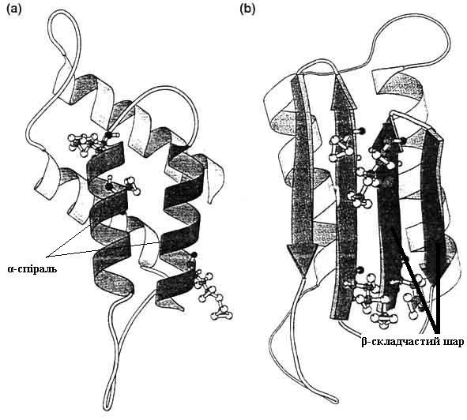
Зміна укладки поліпептидного ланцюга
під час перетворення нормального балка (а) на пріон (b)

Slide 5
Першим охарактеризованим пріонним білком став PrP (від англ. Protease-resistant protein) масою 35 кДа.
PrP може існувати в двох конформаціях:
- 1) “здоровій” PrPС (від англ. cellular – клітинний), яку він має в нормальних клітинах, в якій переважають альфа-спіралі;
- 2) патологічній PrPSc (Sc - від англ. scrapie), власне пріонній, для якої характерна наявність великої кількості бета-тяжів.
Це мембранний білок нервових клітин. Ген PrP локалізований в короткому плечі 20-ї хромосоми. кДНК кодує 254 амінокислоти.

Slide 6
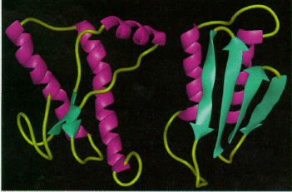
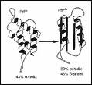
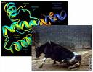
ПРІОНИ
Тримірні структури С-кінцевих ділянок білків PrPC (зліва) і PrPSc

Slide 7
Причини виникнення пріонів
Помилки в біосинтезі білків
Помилки в укладанні білка
Мутації в генах, які кодують пріонні білки
Помилки трансляції
Помилки протеоліза

Slide 8
Пріонні захворювання людини
Найбільш відомі пріонні інфекції, пов'язані з ураженням головного мозку:
Хвороба Кройтцфельдта - Якоба
Фатальна сімейна безсоння
Хвороба Куру (Kuru), пов'язана з ритуальним канібалізмом у деяких країнах Океанії;
Синдром Герстманна.
Ці хвороби є повільними інфекціями, що спричиняють ураження сірої речовини головного мозку і призводять до рухових порушень, психічних розладів, недоумства, смерті.

Slide 9
Дякую
за
увагу!

